Slide 1
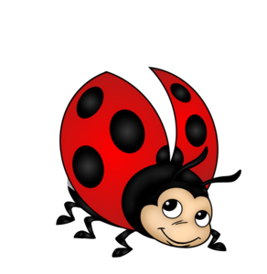
Божья коровка – маленький жучок

